Slide 1


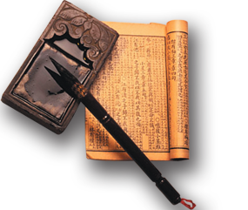
第九课 兩宋的政治和軍事

Slide 2
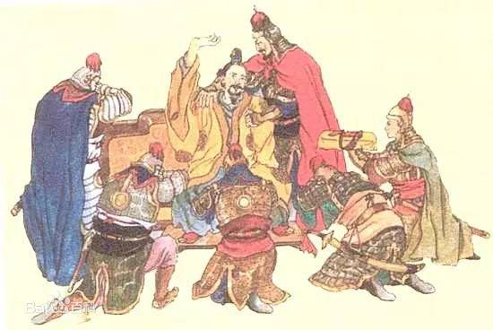
北宋建立：960年 宋太祖赵匡胤 都城东京（河南开封）
黄袍加身，陈桥兵变
迟明，逼寝所，太宗入白，太祖起。诸校露刃列于庭，曰：“诸军无主，愿策太尉为天子。”未及对，有以黄衣加太祖身，众皆罗拜，呼万岁！
——出自《宋史》

Slide 3
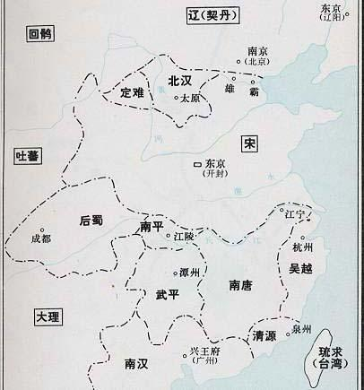
北宋统治者该如何？
五代建立者简历
后梁：朱温，原任梁王.宣武节度使
后唐：李存勖，原任晋王.河东节度使
后晋：石敬瑭，原任河东节度使
后汉：刘知远，原任北平王.河东节度使
后周：郭威，原任邺都留守将军

Slide 4
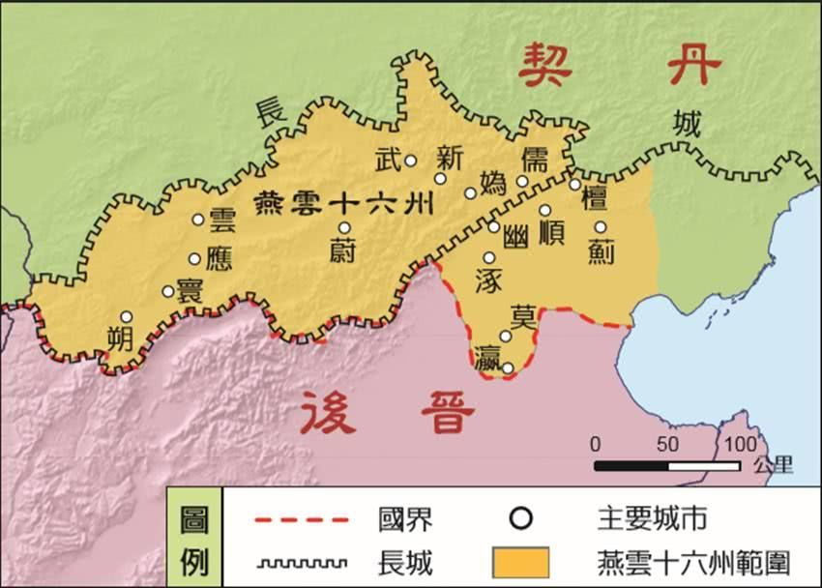

边境危机
材料一： （燕云十六州）这一带古往今来就是人口较为稠密的地区，有较充足的劳动力和兵源，……还有太行山及其支脉燕山等可作防守屏障。 从燕云十六州向南就是中原的一马平川，……失去了这片土地的南方的皇帝们一定会如鲠在喉、寝食难安。
——李强编《辽太祖阿保机的耶律家族》12页

Slide 5
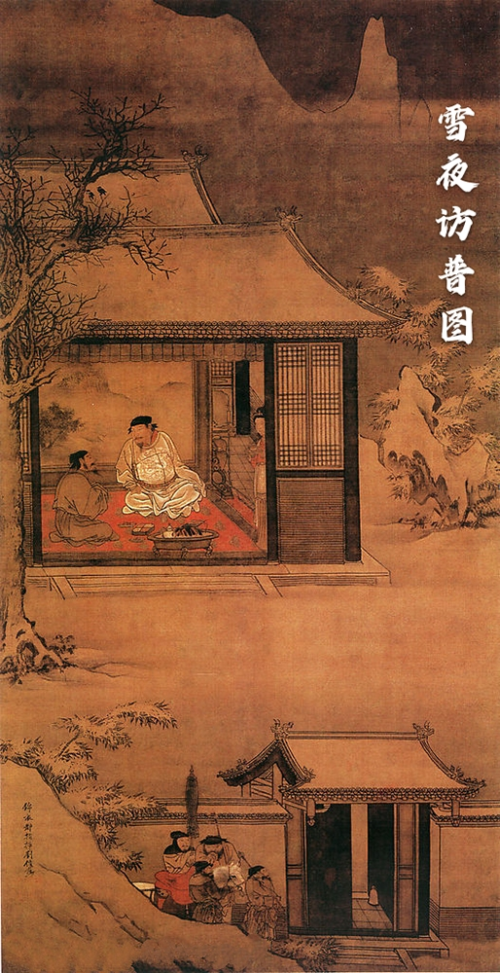
思考： 继五代十国而起的赵宋王朝面临了哪些问题？
如果你是宋朝统治者，你将如何解决这些问题？
藩镇跋扈、地方权重
削弱地方权力
分裂割据、边境危机
统一、收复失地
权臣篡逆、皇权失威
加强皇权、削弱武将与宰相的权利

Slide 6
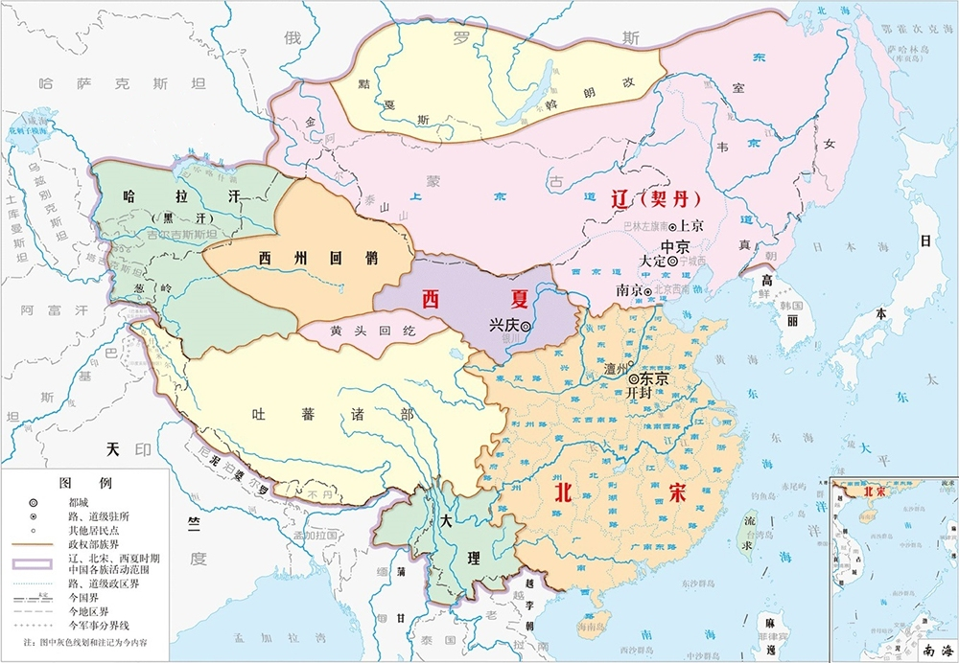
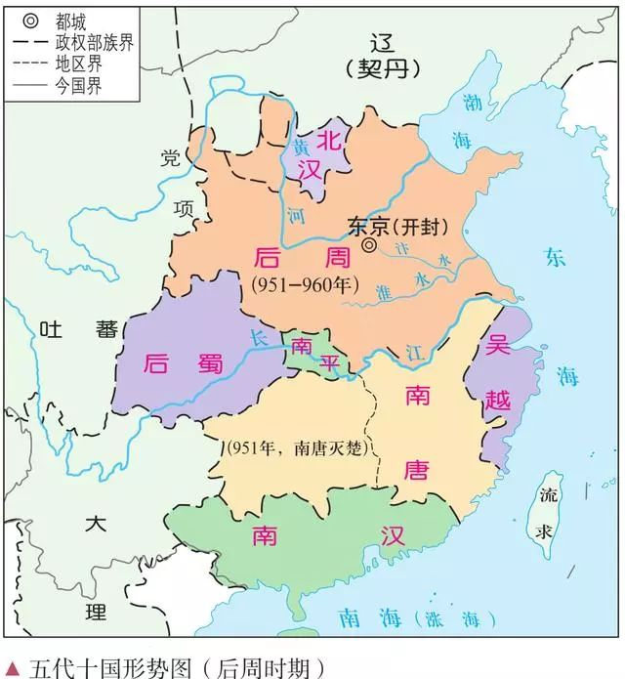
（一） 战端未竟
1、统一：
“先南后北”方针（963——979年），先后收复各个割据政权，五代十国混乱局面结束。
2、收复燕云十六州——失败
979年高粱河之役
986年雍熙北伐

Slide 7
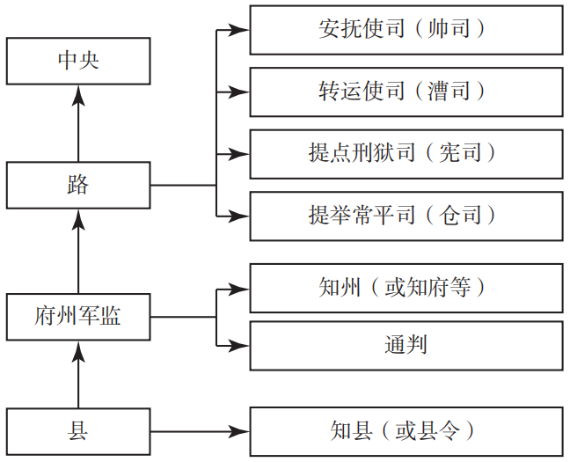
（二） 削弱地方
——夺其权、收精兵、制钱谷
“……吾欲息天下兵，为国家计长久，其道何如？”。普回答：“……方镇太重，君弱臣强而已。今欲治之，惟稍夺其权，制其钱粮，收其精兵，则天下自安矣。”
——《续资治通鉴》 [清]毕沅、第二、第44页
思考：
阅读教材第一子目，结合上述材料分析，宋朝为了削弱地方权力采取了哪些措施？
四监司
——中央派到地方监临指挥地方
——文官担任
——与知州彼此制约

Slide 8
材料一：赵宋为彻底消除藩镇之弊，竭力削弱厢军。除了使之在待遇、装备、地位上不如禁军外，宋太祖还采用宰相赵晋“收其精兵”之谋，把厢军中壮勇者全部选送禁军。对剩下来的弱旅也很少进行军事训练，而主要让其承担诸州劳役。

Slide 9

（三） 削弱相权
名词解释
二府三司制是宋代为了削弱相权，加强君权的重要举措。在中央，由枢密院专掌军政，三司专掌财政，与宰相分权， 并增设参知政事为副相。枢密院又与禁军管理机构“三衙”分权，前者有调兵权但并不统兵，后者统兵但无权调兵
皇帝
三司
中书门下
（政事堂）
枢密院
台谏
特点：分权原则
三司使
同平
章事
（宰相）
参知
政事
（执政）
枢密
使
（执政）
枢密
副使
（执政）
御史
中丞
知谏院
集权
加强皇权
分权
三分相权，分散与限制相权；
财政
行政
军政
监察

Slide 10

（四） 抑制武将
抑 武
杯酒释兵权
——收回朝中大将的兵权
1
禁军——“三衙—枢密院”兵权相互牵制
2
充实中央禁军（抽调）
——强干弱枝，守内需外
3
更戍法：禁军定期更换驻地
4
文官政治
制度：文臣领兵；以文治武
风气：重文轻武
实行养兵政策
5

Slide 11
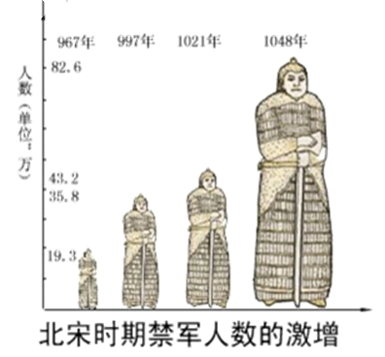

Slide 12
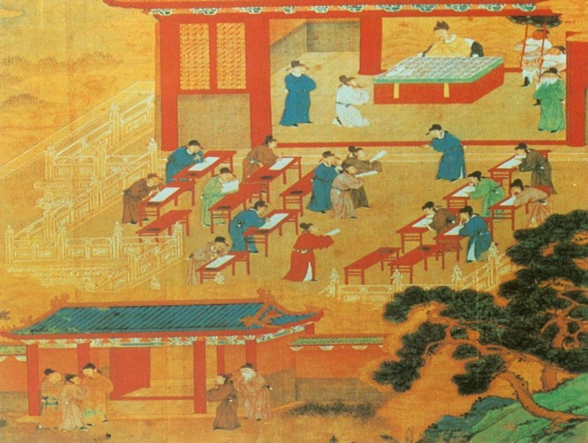

重文兴教 改科举取士
主要措施：
锁院制度
弥封制度
誊录制度
别试制度
考试制度严密
宋人殿试图
录取名额放宽
优礼进士
趣味历史：
榜下捉婿

Slide 13
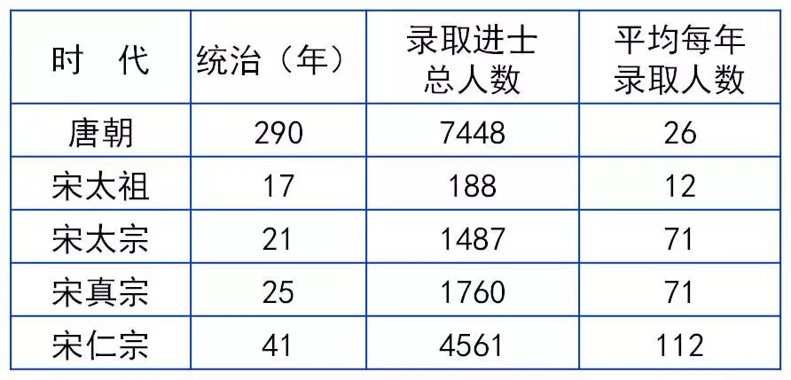
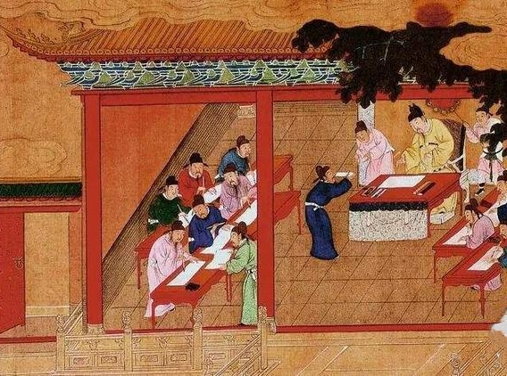
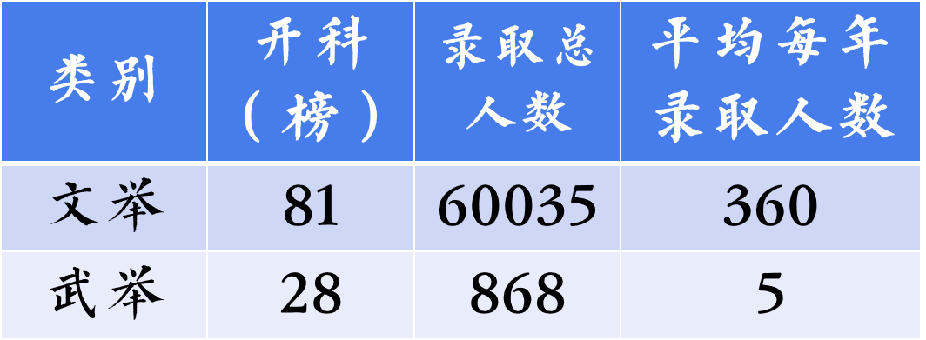
（四） 抑制武将
《劝学诗》
宋真宗
富家不用买良田，
书中自有千钟粟。
安居不用架高堂，
书中自有黄金屋。
出门莫恨无人随，
书中车马多如簇。
娶妻莫恨无良媒，
书中自有颜如玉。
男儿若遂平生志，
六经勤向窗前读。
——分军权、兴科举、重文轻武

Slide 14
思考：根据材料结合所学，分析北宋防弊之政的影响。
·有效地预防了内部动乱，巩固了国家的统一和安定，强化了专制集权。
·权力分割过细，影响了行政效率
·官僚机构膨胀和军队不断扩充，形成了冗官、冗兵和冗费的局面，为北宋埋下了积贫积弱的祸根。

Slide 15
积弱 外有辽夏虎狼之师
民 族 | 契丹族 | 汉 族 | 党项族
政 权 | 辽 | 北 宋 | 西 夏
时 间 | 916年 | 960年 | 1038年
建立者 | 耶律阿保机 | 赵匡胤 | 元 昊
都 城 | 上 京 | 东 京 | 兴 庆
重大事件 | 澶渊之盟 | 陈桥兵变 | 宋夏和议

Slide 16
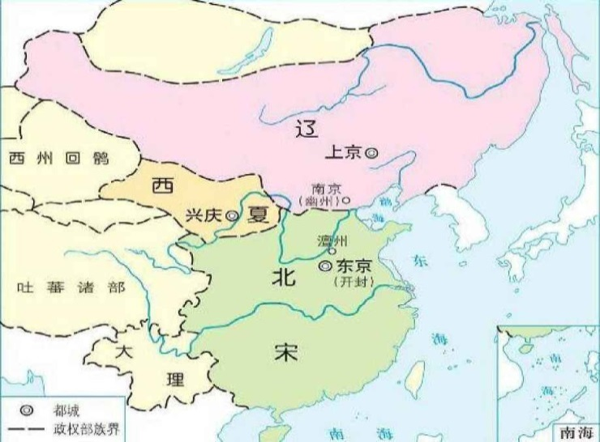
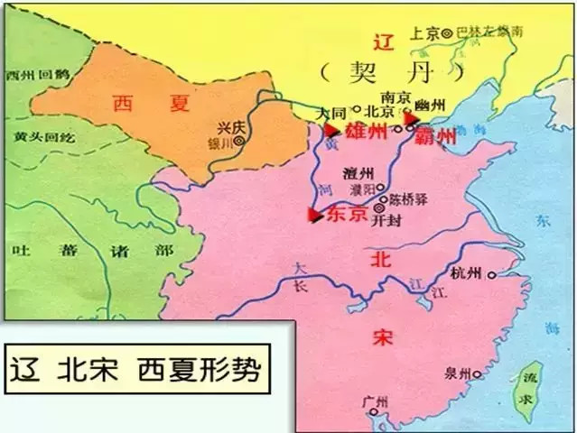
积弱 外有辽夏虎狼之师
澶渊之盟：
宋神宗时，辽军大举南下，逼迫北宋签订协议，维持已有边界，辽宋皇帝以兄弟相称。北宋每年送给辽绢二十万匹、银一十万两，称为“岁币”。通过这项协议，北宋勉强获得了北部边防的安定。是为“澶渊之盟”。
宋夏和议：
北宋又与西北党项族新建立的西夏发生战争，也是屡战屡败。双方最终达成和议。是为“庆历和议”。内容包括：夏取消帝号，名义上向宋称臣；北宋每年送给西夏绢15万匹、7万两银和3万斤茶叶，称为“岁赐”。

Slide 17
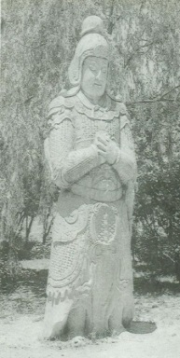
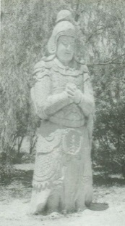
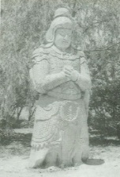
积贫 内有朝堂财政之困
材料：一官未缺,十人竞逐,纡朱满路,衣紫成林,州县之地广于前,而陛下之官五倍于旧。
——宋祁《上三冗三费疏》
126万
时期 | 收入（单位：贯） | 支出（单位：贯）
真宗（1021年） | 15085万余 | 12677万余
仁宗（1049年） | 12625万余 | 所出无余
英宗（1065年） | 11613万余 | 13186万余
116万
91万
北宋中期财政状况表
宋真宗 宋仁宗 宋英宗
北宋士兵人数增长示意图

Slide 18
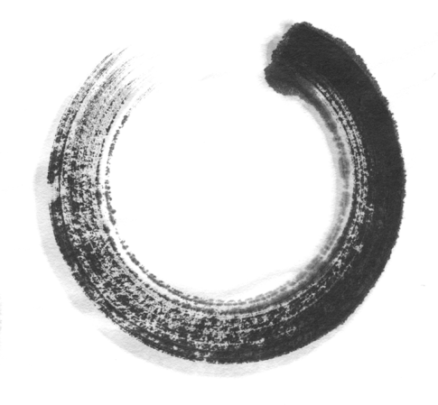

变法革新 欲肃时弊

Slide 19
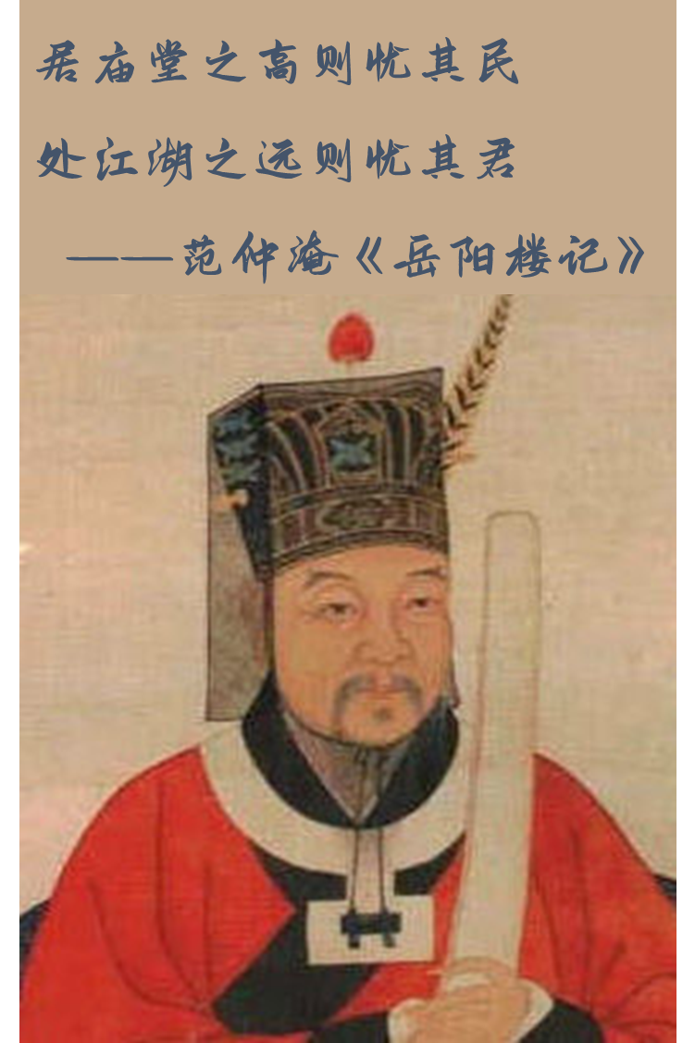
第一场：范仲淹庆历新政
庆历新政：
庆历三年（1043年），范仲淹向仁宗上《答手诏条陈十事疏》，提出10项以整顿吏治为中心，意在限制冗官，提高效率，减少财政支出的措施，开启庆历新政。由于新政触犯了贵族官僚的利益，遭到强烈阻挠。1045年初，范仲淹等改革派被贬，各项改革也被废止，新政失败。
核心素养
历史解释
社会矛盾尖锐，初次变法失败

Slide 20
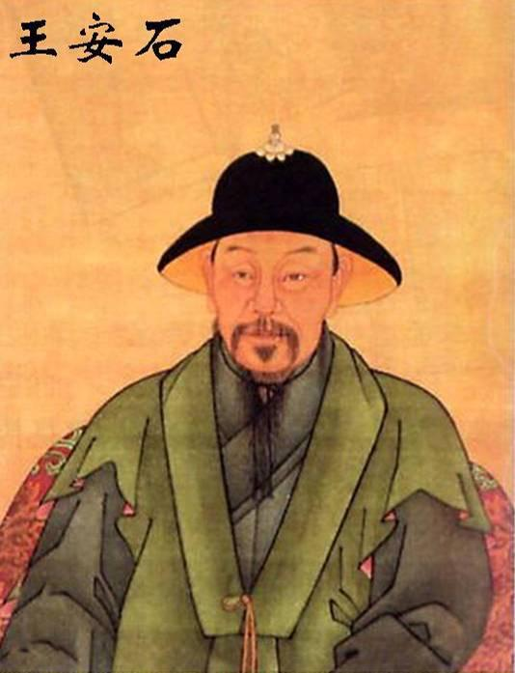
第二场：王安石熙宁变法
王安石（1021—1086），字介甫，江西临川人。1069年熙宁二年，宋神宗任王安石“参知政事”，主持变法。
天变不足畏，
祖宗不足法，
流俗之言不足恤。
20

Slide 21
第二场：王安石熙宁变法
措 施 | 内 容 | 作 用
青苗法 | 青黄不接之时，政府贷款或谷物给农民，收货后还本付息 | 限制了高利贷对农民的剥削，增加了政府的财政收入
市易法 | 在东京设市易务 | 打破了大商人对市场的垄断，增加了政府的财政收入
保甲法 | 把农民组织起来，编为保甲（兵农合一） | 加强统治秩序；节省了军队训练费用。
21

Slide 22
（二） 熙宁变法（王安石变法）
材料一：（守旧派苏辙认为青苗法）以钱贷民，使出息二分，本以救民之困，不为利也。
——朱熹《三朝名臣言行录》
材料二：（青苗法实施过程中）有司又约中熟为介，令民尝必以钱，则所定之价，又必逾于市价，而民之偿息，且十加五六，则并非安石之初法矣，此所以病民也。
——赵翼《廿二史札记》

Slide 23
王安石变法的评价：
1、 增加了政府的财政收入，一定程度上实现了“富国”的目标。
2、 “强兵“效果不明显
3、执行中增加了人民的负担、加剧了社会矛盾，引发了北宋的党争，加速了北宋的灭亡。
核心素养
史料实证

Slide 24

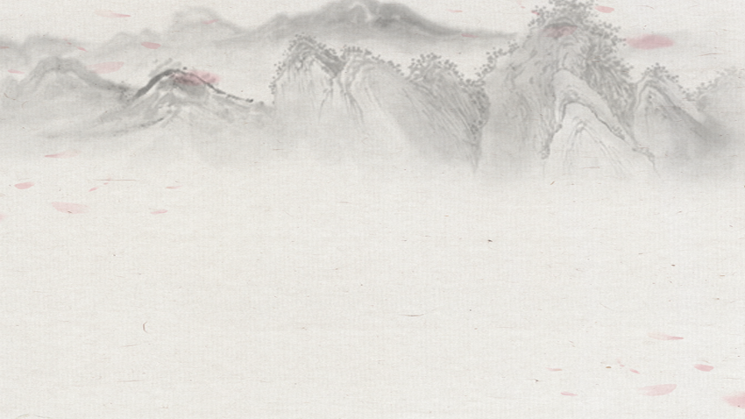



南宋偏安
——偏安一隅，南北对峙

Slide 25
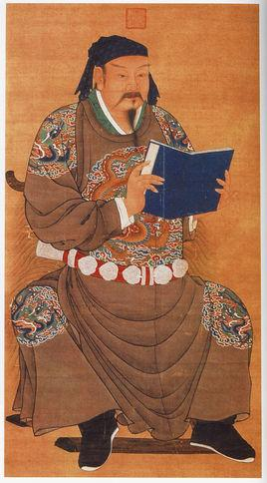


靖康耻，武穆御金
《射雕英雄传》中郭靖、杨康
岳
飞
他们的名字有什么深刻含义吗？
25

Slide 26
靖康耻，武穆御金
1127年，金朝南下攻取北宋首都东京，掳走宋徽宗、宋钦宗、大量赵氏皇族、后宫妃嫔与贵卿、朝臣等共三千余人，北宋灭亡，史称“靖康之变”。5月，徽宗第九子、宋钦宗之弟康王赵构在应天府（河南商丘）即位， 改年号为建炎，是为宋高宗。 后来高宗又定都临安（浙江杭州）。史称此后的宋朝为南宋。
26

Slide 27
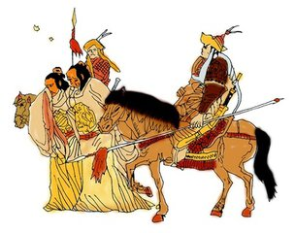
南宋偏安
满江红·怒发冲冠
岳飞
怒发冲冠，凭阑处、潇潇雨歇。抬望眼，仰天长啸，壮怀激烈。三十功名尘与土，八千里路云和月。莫等闲、白了少年头，空悲切。
靖康耻，犹未雪。臣子恨，何时灭。驾长车，踏破贺兰山缺。壮志饥餐胡虏肉，笑谈渴饮匈奴血。待从头、收拾旧山河，朝天阙。

Slide 28
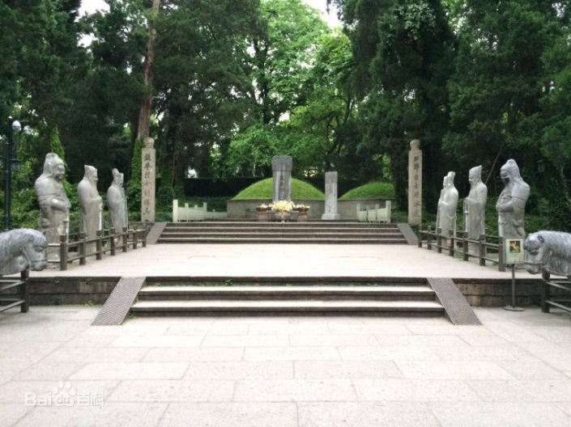
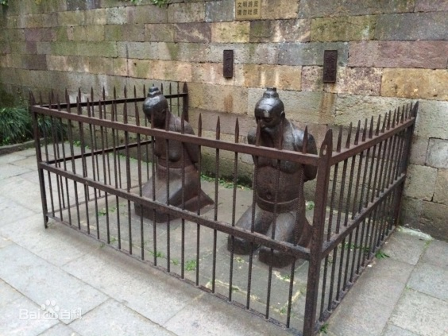
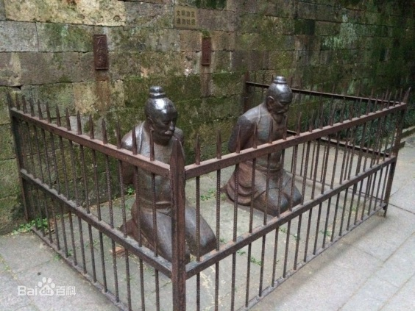
风波亭，英雄冤死
千秋冤案莫须有 百战忠魂归去来
青山有幸埋忠骨 白铁无辜铸佞臣
杭州岳飞墓
岳飞庙前的秦桧、王氏、张俊、万俟卨跪像
28

Slide 29
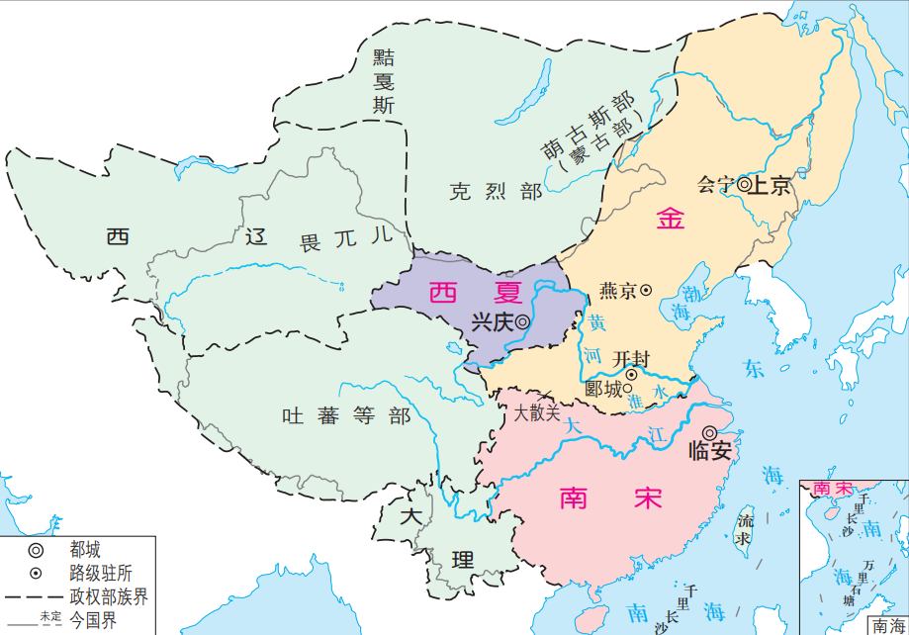
南宋偏安
和议 | 时间 | 内容
绍兴和议 | 1141年 | 以东起淮水、西至大散关一线划界；南宋对金称臣；每年向金朝缴纳白银25万两、绢25万匹，称为“岁贡”
隆兴和议 | 1164年 | 仍维持《绍兴和议》后的疆界；南宋不再对金称臣，改为叔侄关系；宋每年向金朝缴纳白银和绢各缩减至20万两、匹；宋割商、秦两州给金
嘉定和议 | 1208年 | 宋金改为伯侄之国；岁币绢、银各增至30万匹、两；犒军钱300万贯；维持原来边界

Slide 30
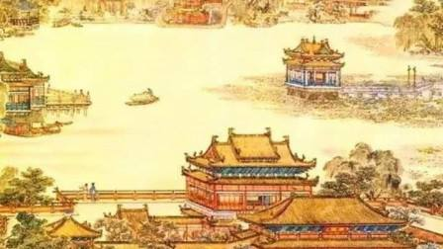

君臣醉，偏安一隅
题临安邸
[南宋]林升
山外青山楼外楼，
西湖歌舞几时休？
暖风熏得游人醉，
直把杭州作汴州。
30

Slide 31
课堂小结
前代之弊
防弊之政
新的问题
分裂割据、边境危机
先南后北结束分裂
冗官
冗兵
冗费
积贫
与
积弱
权臣篡逆、皇权失威
二府三司制度、分散相权
兴科举、重文轻武、分散军权
藩镇跋扈、地方权重
收精兵、分其权、制钱谷
领域/朝代 | 唐 | 宋
相权VS军权 | 三分相权（流程），削弱相权 | 三分相权（领域），进一步削弱相权
少数民族关系 | 进攻性 | 防御性
中央VS地方 | 节度使，藩镇割据 | 削弱地方权力
新的举措
南宋偏安
目的：富国强兵
王安石变法
（熙宁变法）
结果：富国、党争、加速北宋灭亡
失败原因

